Slide 1



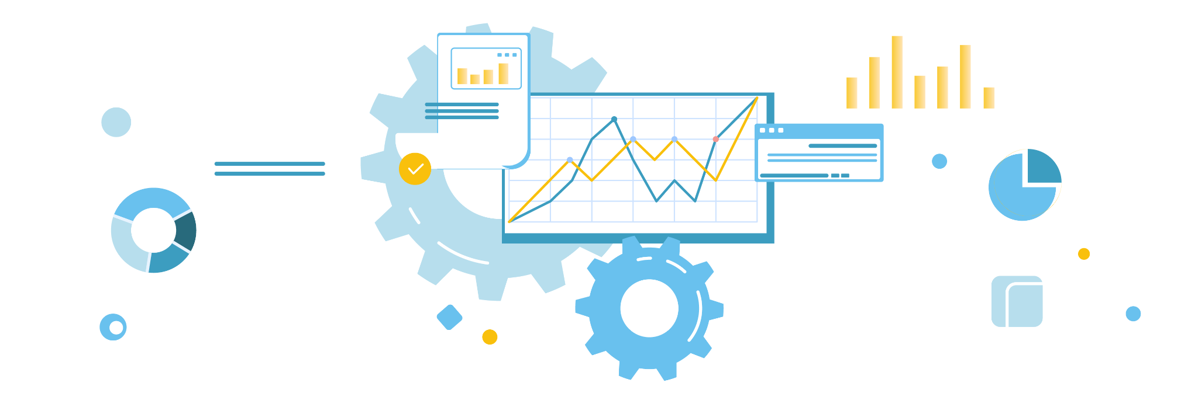

מבוא לשיעור 13: הכנת דשבורד לטבלת צירים
נתחיל בחידה:
מה משותף למכונית ולטבלת צירים?
התקדמו בלמידה בעזרת החצים במקלדת או באמצעות גלילה

Slide 2

מבוא
תשובה: דשבורד!
הדשבורד במכונית מרכז ומציג בפני הנהג נתונים, כמו מהירות הנסיעה, כמות הדלק, המרחק שהרכב עבר ועוד, שמאפשרים לו לנהוג בצורה טובה יותר ולתפעל את הרכב בצורה נכונה.
ניתן לרכז ולהציג נתונים וליצור "דשבורד" גם בטבלת נתונים.
באופן הזה, ניתן להציג את כל הנתונים הרלוונטיים במקום אחד, במקום שיהיו מפוזרים בטבלאות מורכבות על פני גיליונות שונים.
* דשבורד הוא מונח מקצועי שנהוג להשתמש בו בתחומים שונים בעולמות הדאטה, החל מניתוח נתונים ועד אתרים, כגון:
אתר הדשבורד של משרד הבריאות, אתרי בנקים (חשבונות אישיים)
דשבורד פרופילי קו (זמני נסיעה של קווי אוטובוס)
דשבורד תוכניות לאנרגיה סולארית - מעקב שטח מאושר למתקנים קרקעיים.
התקדמו בלמידה בעזרת החצים במקלדת או באמצעות גלילה

Slide 3
מבוא
בשונה מהדשבורד במכונית, את הדשבורד של טבלת הצירים נוכל ליצור בעצמנו בקלות ובפשטות, באמצעות מסמך גוגל שיטס (Google Sheets), בזכות הידע שנלמד בשיעור זה. שימו לב, בתעשיית ההיי-טק משתמשים לרוב בתוכנות חיצוניות ליצירת דשבורד. תוכלו להתנסות בהן באופן עצמאי באתרי האינטרנט השונים.
יצירת דשבורד בטבלת צירים כוללת בדרך כלל ארבעה שלבים:
יצירת טבלת צירים (כבר למדתם)
שימוש במסננים (למדתם)
עיצוב מותנה (למדתם, אך הפעם נחיל אותו על טבלת צירים)
הוספת תרשים (נלמד היום)
התקדמו בלמידה בעזרת החצים במקלדת או באמצעות גלילה

Slide 4




למידה
*לצפייה מיטבית מומלץ לשנות את איכות הסרטון ל-HD.
סגרו את הלשונית וחזרו למרחב הלמידה

